Slide 1

ÇANAKKALE ANADOLU İMAM HATİP LİSESİ
FEN VE SOSYAL BİLİMLER PROJE OKULU
2025 YKS
YÜKSEKÖĞRETİM
KURUMLARI SINAVI
*Bu sunum “2024 Yükseköğretim Kurumları Sınavı Kılavuzu”nda yer alan bilgiler
doğrultusunda hazırlanmıştır.

Slide 2
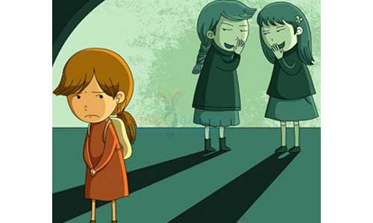


Sevgili öğrenciler,
Bu yıl okulunuzdaki son seneniz ve gelecek yıl artık üniversiteye geçiş yapacaksınız. Üniversite sürecine geçişte size yol gösterecek olan adımlardan bahsedeceğiz.

Slide 3

Sınav Oturumları
Birinci oturum (TYT)
İkinci oturum (AYT)
Üçüncü oturum (DİL)

Slide 4

2025 Sınav Takvimi
SINAV 21-22 HAZİRAN 2024 TARİHLERİNDE YAPILACAKTIR.
Yüksek Öğretim Kurumları Sınavı 3
oturum olarak yapılacak.
1.Oturum---> Cumartesi -10.15
2.Oturum---> Pazar -10.15
3.Oturum---> Pazar -15.45
*Adaylar sınav binalarına sabah oturumlarında saat 10.00'dan önce; öğlen oturumunda ise saat 15.30'dan önce giriş yapmalıdır.

Slide 5


Birinci Oturum
TEMEL YETERLİLİK TESTİ (TYT)

Slide 6
Birinci Oturum
Temel Yeterlilik Testi (TYT)
Genel İlkeler
Türkçe, Temel Matematik, Fen Bilimleri ve Sosyal Bilimler testlerinden oluşur.Bütün adayların birinci oturuma girmesi zorunludur.
Sınav sonunda tek bir puan türü hesaplanır. (TYT puanı)
Toplam 120 soru vardır. Sınav süresi 165 dakikadır.
Aynı testte yer alan soruların zorluk seviyesi puan değerini etkilememektedir.Örneğin en zor matematik sorusu ile en kolay matematik sorusunun puan değeri
aynıdır.

Slide 7
Toplam Süre
165 Dakika
Temel Yeterlilik Testi | Soru Sayıları | Soru Başına Ortalama süre
Türkçe | 40 | 82,5 saniye
Sosyal Bilimler *Coğrafya (5 soru) *Din Kültürü ve Ahlak Bilgisi (5 soru) *Felsefe( 5 soru) *Tarih (5 soru) **SADECE DİNİ KÜLTÜRÜ VE AHLAK BİLİ GİSİ İ DERSİNİ DEN MUAF ÖĞRENCİLİ ER, BU DERSE AİTİ SORULARI ÇÖZMEYECEK, 21-25. SORULARA AİTİ FELSEFE SORULARINI ÇÖZECEKTİRİ . | 20 | 82,5 saniye
Fen Bilimleri *Fizik (7 Soru) *Kimya (7 Soru) *Biyoloji (6 Soru) | 20 | 82,5 saniye
Matematik | 40 | 82,5 saniye
Toplam | 120 | 82,5 saniye

Slide 8
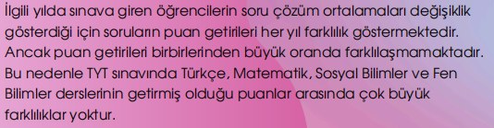
Temel Yeterlilik Testi (TYT)
Birinci Oturum
TYT Puan Türünün Hesaplanmasında Testlerin Ağırlığı (%)
Puan Türü | Türkçe | Sosyal Bilimler | Matematik | Fen Bilimleri
TYT | 33 | 17 | 33 | 17

Slide 9
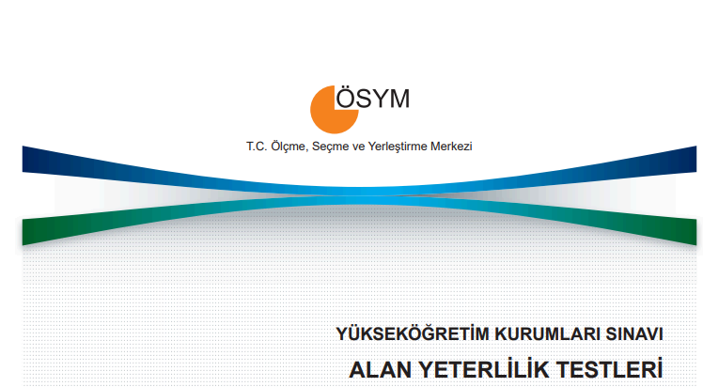

Slide 10
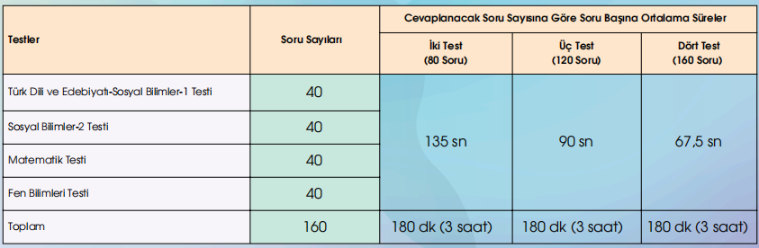
Alan Yeterlilik Testi (AYT)
İkinci Oturum
Soru Sayıları ve Süreleri:

Slide 11
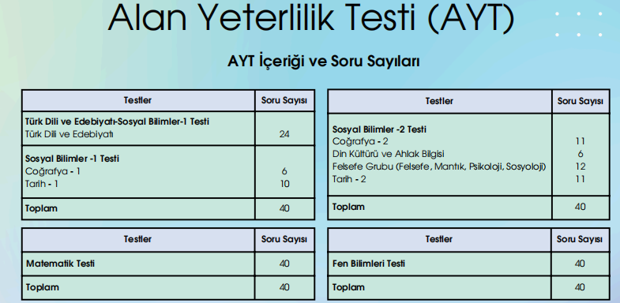

Slide 12
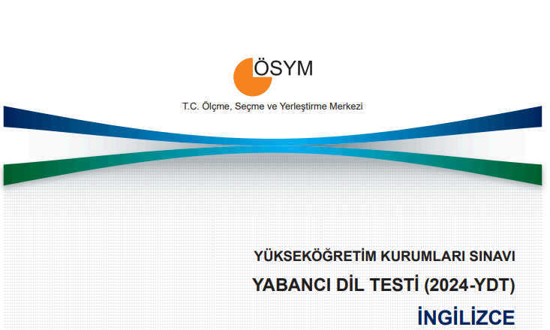

Slide 13
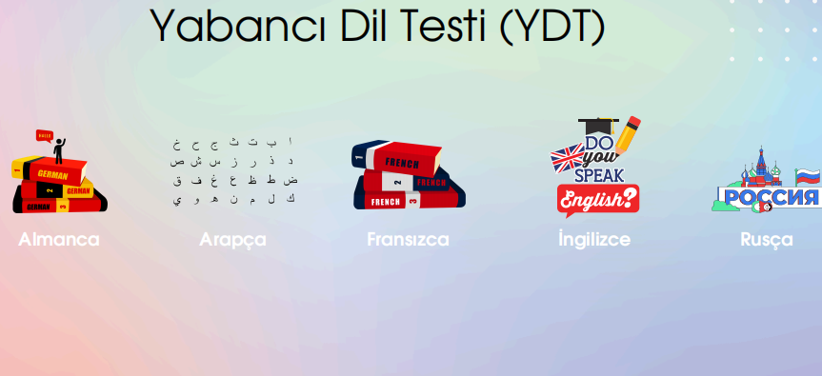

Slide 14
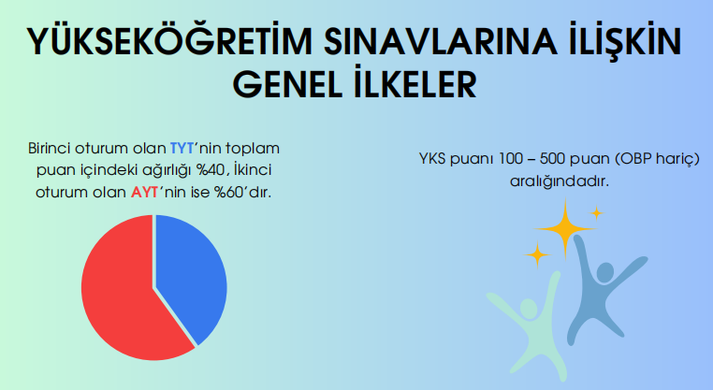

Slide 15
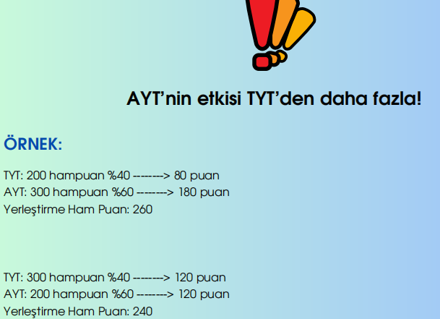

Slide 16
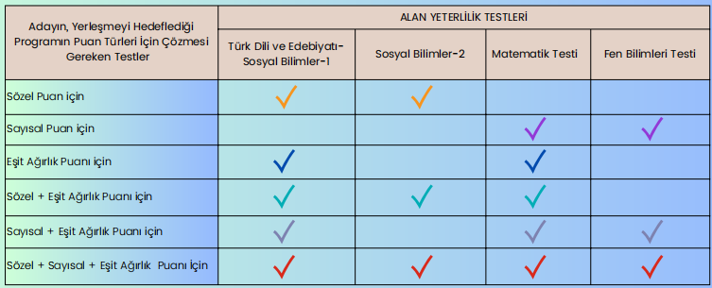
Hangi puan türleri için hangi testler çözülmeli?

Slide 17
HANGİ PUAN? HANGİ TEST?
SÖZEL
Lisans Yerleştirme (SÖZ)
TYT (%) | AYT (%)
Puan Türü | Türkçe | Sosyal | Matematik | Fen
Türk Dili ve Edebiyatı- Sosyal Bilimler-1 | Sosyal Bilimler-2
TDE | Tarih 1 | Cğrfy 1 | Tarih 2 | Cğrfy 2 | Felsefe | Dikab
18 | 7 | 5 | 8 | 8 | 9 | 5
SÖZEL | 40

Slide 18
Sözel Puana Göre Öğrenci Alan Bölümler
Animasyon ve Oyun Tasarımı
Çizgi Film ve Animasyon
Okul Öncesi Öğretmenliği
Radyo, Televizyon ve Sinema
Rekreasyon Yönetimi
Sinema ve Televizyon
İlahiyat
Halkla İlişkiler
Özel Eğitim Öğretmenliği
Türkçe Öğretmenliği
Tarih Öğretmenliği
İslam ve Din Bilimleri
Gastronomi ve Mutfak Sanatları
Medya ve İletişim
Sosyal Bilgiler Öğretmenliği

Slide 19
TYT (%) | AYT (%)
Puan Türü | Türkçe | Sosyal | Matematik | Fen
Matematik | TDE ve Sos. B. 1
Matematik | TDE | Tarih | Coğrafya
EA | 40 | 20 | 40 | 20
40 | 24 | 10 | 6
Hukuk
Çocuk Gelişimi
Iç Mimarlık ve Çevre Tasarımı
Bankacılık
İşletme
Sosyal Hizmet
Grafik Tasarım
Siyaset Bilimi ve Kamu Yönetimi
Kamu Yönetimi
İktsadi ve Idari Bilimler Programları
Uluslararası İlişkiler
Sınıf Öğretmenliği
Moda Tasarımı
Psikoloji
Rehberlik ve Psikolojik Danışmanlık

Slide 20
YABANCI DİL
TYT (%) | YABANCI DİL (%)
Puan Türü | Türkçe | Sosyal | Matematik | Fen | Yabancı Dil
DİL | 40 | 20 | 40 | 20
60
Yabancı Dil Sınavı İngilizce,Almanca, Fransızca, Arapça ve Rusça dillerinde yapılacaktır.
İngilizce Mütercim ve Tercümanlık
Almanca Mütercim ve Tercümanlık
Rus Dili ve Edebiyatı
Fars Dili ve Edebiyatı
İngiliz Dili ve Edebiyatı
İspanyol Dili ve Edebiyatı
Amerikan Kültürü ve Edebiyatı
Çin Dili ve Edebiyatı
Arap Dili ve Edebiyatı
Kore Dili ve Edebiyatı
Karşılaştırmalı Edebiyat
Almanca Öğretmenliği
Turizm Rehberligĭ
Fransız Dili ve Edebiyatı

Slide 21
Yükseköğretim Programlarına Başvurabilmek İçin En Az Kaç Puan Almak Gereki r?
Yükseköğretim Programının Türü | İlgili Puan Türleri | Puan/Başarı Sırası Koşulu
Ön lisans programlarını tercih edebilmek için | TYT | TYT sınav puanının hesaplanmış olması gerekmektedir.
Özel yetenek gerektiren lisans programlarına ön kayıt yaptırabilmek için (Devlet Konservatuvarlarının / Konservatuvarların li se devresi mezunlarının Konservatuvarların li sans devresine yerleştirilmesinde merkezi sınav puanı aranmaz.) | TYT . | TYT sınav puanının hesaplanmış olması gerekmektedi r.*
Merkezi yerleştirme yapılan lisans programlarını tercih edebilmek için | İlgili puan türünde (AYT/YDT) | Sınav puanının hesaplanmış olması gerekmektedir.
Özel yetenek gerektiren öğretmenlik programlarına ön kayıt yaptırabilmek için | TYT | En düşük 800 bininci (800.000)**
* Bu programlara en az kaç puan almış adayların başvurabi lecekleri ne i lgi li yükseköğreti m kurumunca karar veri lerek, ilgili yükseköğretim kurumunca basın-yayın organlarıyla adaylara duyurulacaktır. ** Ek puansız yerleştirme puanının başarı sırası dikkate alınır.

Slide 22
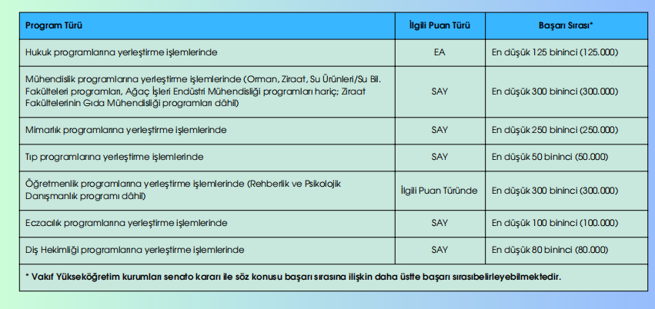

Slide 23
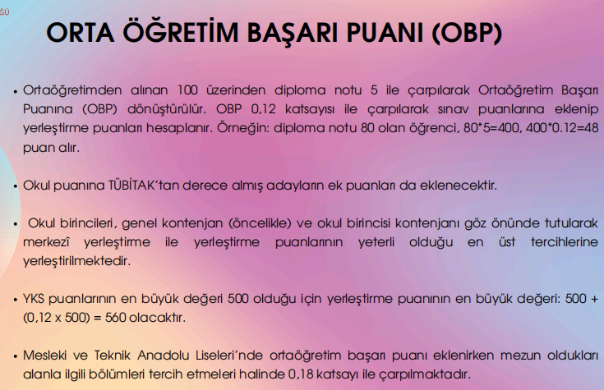

Slide 24
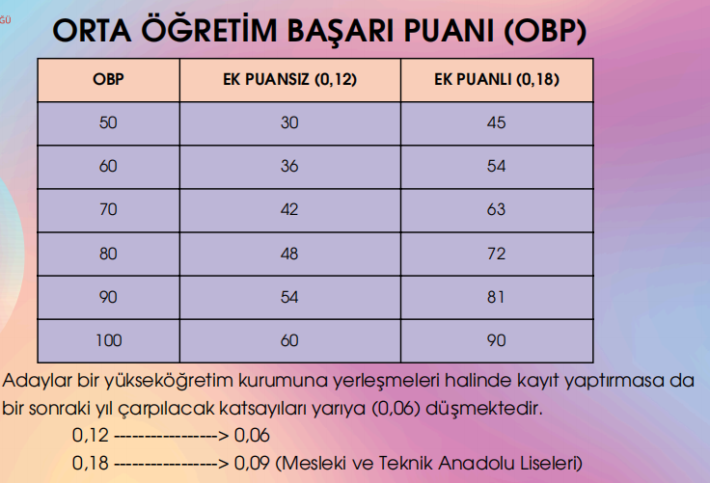

Slide 25
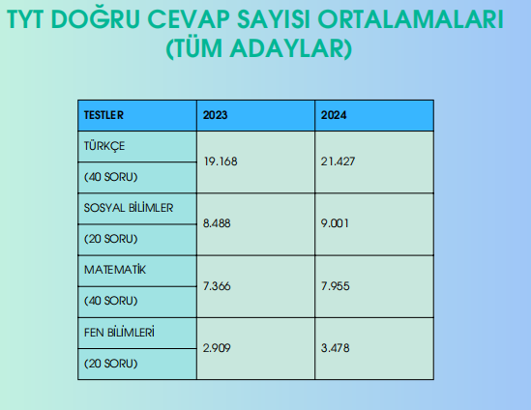

Slide 26
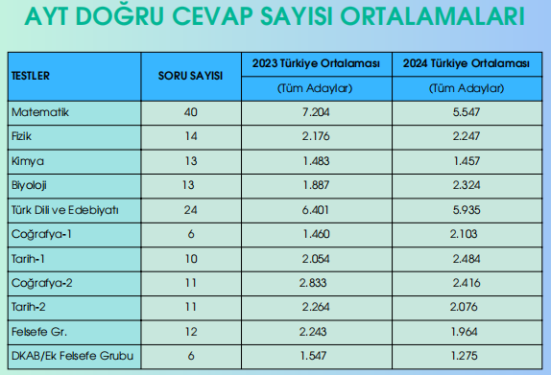

Slide 27
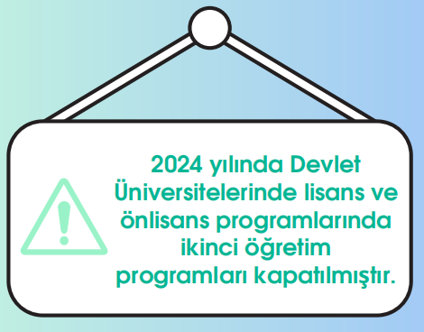

Slide 28
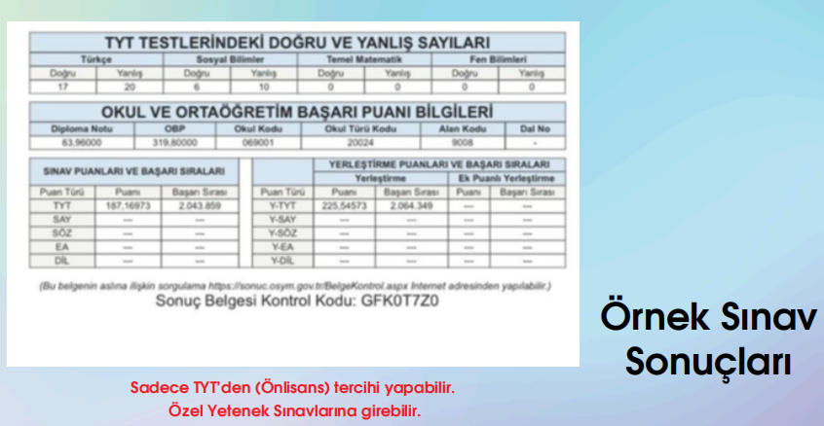

Slide 29
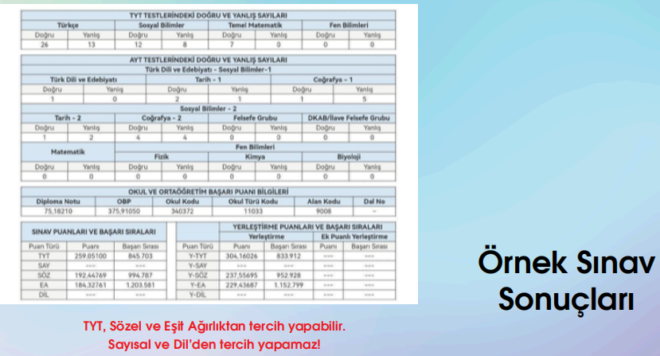

Slide 30
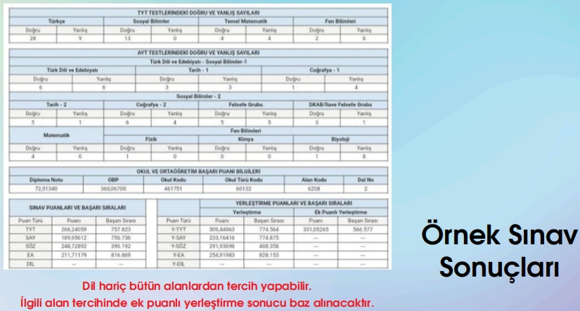

Slide 31



Katıldığınız ve sabırla dinlediğiniz için
TEŞEKKÜRLER ...

Slide 32

HİDAYET ATASOY
REHBER ÖĞRETMEN/PSİKOLOJİK DANIŞMAN

